Slide 1
Виртуелни мрежи за професионален развој на наставниците од средните стручни училишта во македонија
Проф. Д-р. Гоце арменски,
ETF национален експерт

Slide 2
Вовед во истражувањето
Мапирање на на он-лајн мрежите за наставници од средните стручни училишта
Анализи на опциите и препораки за иден развој

Slide 3
Мапирање на на он-лајн мрежите за наставници од средните стручни училишта
Целта на ова истражување беше:
Да идентификува и ангажира партнери, соработници и институции во користењето на виртуелни мрежи за професионален развој на наставниците од средните стручни училишта;
Да идентификува Отворени образовни ресурси (OERs) и практики кои можат да бидат вклучени и споделени на виртуелни мрежи или платформи;

Slide 4
Мапирање на на он-лајн мрежите за наставници од средните стручни училишта
Користена методологија:
Опсежно офлајн и онлајн истражување со цел да се идентификуваат клучните засегнати страни од областите кои се релевантни за оваа задача;
Анализа и категоризација на собраните податоци;
„Лице-в-лице“ интервјуа со оние ентитети кои беа идентификувани како релевантни актери кои имаат тековен и иден капацитет и стремежи за користење и промовирање на употребата на виртуелните мрежи и дигиталното и онлајн учење (DOL) во областа на стручното образование и обука
Беа направени 14 интервјуа со 18 учесници.

Slide 5
Мапирање на на он-лајн мрежите за наставници од средните стручни училишта
Идентификувани онлајн виртуелни мрежи (1/3):
Име | Сопственик(ци) | Регистрирани корисници
http://digitalschool.mk | Здружение на граѓани – „Жетва на знаење“ | 2000 Уленици 100 Наставници
http://www.oer.mk | Фондација Метаморфозис | 585
http://www.skoool.mk | Министерство за образование и наука | Не постои модул за регистрација, материјалите се достапни до нерегистрирани корисници
http://www.e-ucebnici.mon.gov.mk | Министерство за образование и наука | Не постои модул за регистрација, материјалите се достапни до нерегистрирани корисници

Slide 6
Мапирање на на он-лајн мрежите за наставници од средните стручни училишта
Идентификувани онлајн виртуелни мрежи (2/3):
Name | Owner(s) | Registered Users
http://eduvideos.mon.gov.mk/ | Министерство за образование и наука | Не постои модул за регистрација, материјалите се достапни до нерегистрирани корисници
http://elektronskoucenje.mk/ | Здружение за образование на возрасни, Центар за доживотно учење | 15 Наставници
https://education.microsoft.com | Microsoft | 157 Наставници
https://pilmacedonia.wordpress.com/ | Microsoft | 695 Наставници
http://courses.finki.ukim.mk | Факултет за информатички науки и компјутерско инженерство | 120 Наставници 8000 Студенти

Slide 7
Мапирање на на он-лајн мрежите за наставници од средните стручни училишта
Идентификувани онлајн виртуелни мрежи (3/3):
Name | Owner(s) | Registered Users
http://hiponproject.eu | 5 Универзитети од Атина, Скопје, Загреб, Амстердам и Никозија | 30 Наставници 500 Студенти
http://www.cs.org.mk/moodle/ | Здружение на информатичари на Македонија | 100 Наставници по информатика
http://mendo.mk/ | Здружение на информатичари на Македонија | 9915 Ученици од средните училишта
http://kupikurs.mk/ | iVote | 130

Slide 8
Мапирање на на он-лајн мрежите за наставници од средните стручни училишта
Идентификувани Facebook групи:
Име | Креатор(и) | Членови
Math for primary and secondary education in R. Macedonia https://www.facebook.com/groups/176535725796211/ | Goran Atanasov Petar Sokoloski Jasmina Anancevska | 6031
Association of Teachers https://www.facebook.com/groups/142650482461718/ | Jelena Savova | 4582
Teachers in first grade 2016/2017 https://www.facebook.com/groups/1575056969389505/ | Valentina Todorova Mirjana Dimoska-Miki | 3500
Association of Educational Teachers https://www.facebook.com/groups/142258909198490/ | Biljana Ugrinovska | 3293

Slide 9
Мапирање на на он-лајн мрежите за наставници од средните стручни училишта
Иницијални наоди (1/2):
Иако постои голем интерес кај сите владини институции од областа на образованието, во моментот не постојат виртуелни мрежи за наставници од основно и средно образование кои функционираат на ниво на цела држава
Постојат неколку иницијативи на државно ниво за создавање отворени образовни ресурси. Впечатокот е дека активностите за создавање отворени образовни ресурси биле поинтензивни во минатото отколку денес. Неколку портали биле создадени годините наназад, но само неколку од нив редовно се ажурираат и одржуваат.
Повеќето од постоечките он-лајн заедници за наставници од средни стручни училишта се ограничени само во рамки на училиштето во кое тие работат, со исклучок на една заедница каде 11 училишта од одреден регион соработуваат меѓусебно.
Повеќето од постоечките он-лајн заедници се резултат на иницијатива и ентузијастичка посветеност на одредени наставници. Прифаќањето на овие заедници од останатите наставници, исто така, е признание на нивниот ентузијазам и посветеноста;

Slide 10
Мапирање на на он-лајн мрежите за наставници од средните стручни училишта
Иницијални наоди (2/2):
Успехот на он-лајн заедниците создадени од наставници лежи во нивната волонтерска работа, но тоа е и сериозен ризик по одржливноста на тие заедници
Фејсбук е социјалната мрежа која најчесто се користи од наставниците од средните стручни училишта. Постоењето на десетици Фејсбук групи со различни намени е показател дека наставниците ја согледуваат потребата за соработка и комуникација.
Moodle претставува систем за менаџирање на учењето кој е најчесто користен од страна на оние кои покренуваат иницијативи за создавање он-лајн заедници.
Постојат неколку примери каде се користи финансиска поддршка од меѓународни донатори за да се собере меѓународно искуство за учење на далечина и да се создадат виртуелни мрежи. Овие примери може да се искористат во иднина за да се идентификуваат начини за добивање меѓународно искуство, содржини и технологии кои не е лесно да се најдат во државата.

Slide 11
Анализи на опциите и препораки за иден развој
Целта на оваа активност беше:
Анализа на идентификуваните мрежи со цел да се идентификуваат нивните предности и слабости и да се процени нивниот потенцијал за понатамошен развој;

Slide 12
Анализи на опциите и препораки за иден развој
Можат да се издвојат пет општи пристапи за развој на виртуелни мрежи:
Национални виртуелни мрежи кои функционираат како складишта на дигитални наставни материјали како што се е-Учебници (http://www.e-ucebnici.mon.gov.mk), Skoool (http://www.skoool.mk) и EduVideos (http://eduvideos.mon.gov.mk/).;
Виртуелни мрежи “креирани од наставниците” како што се: DigitalSchool (http://digitalschool.mk) и курсевите @ FINKI (http://courses.finki.ukim.mk) кои го следат пристапот „од долу-нагоре“;
Виртуелните мрежи создадени како резултат на конкретен проект кој е обично финансиран од некои меѓународни донатори, се: Oer.mk (http://www.oer.mk), Електронско учење (http://elektronskoucenje.mk/), Мендо (http://mendo.mk/) и Хипон (http://www.hiponproject.eu)..
Виртуелни мрежи на социјалните медиуми, како Фејсбук.
Виртуелни мрежи создадени од комерцијални компании се: education@microsoft (https://education.microsoft.com) и Kupikurs (http://kupikurs.mk/).

Slide 13
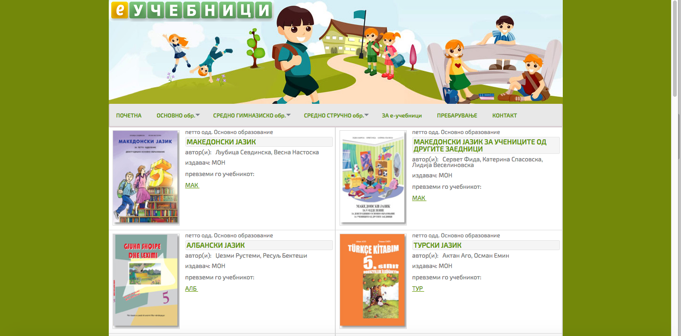
E-учебници

Slide 14
E-учебници
E-Учебници (http://www.e-ucebnici.mon.gov.mk):
е виртуелна платформа управувана од Министерството за образование и наука.
дигитална библиотека за складирање, пребарување и гледање електронски учебници наменети првенствено за ученици и наставници од основно и средно образование.
Во моментов порталот има 193 учебници за основно образование и 570 учебници за средно образование (9 за општо и 561 за стручни училишта) на македонски, албански, турски и српски јазик. Учебниците се за 654 предмети кои се изучуваат моментално во основното и средното образование. Во изминатите три години на порталот беа објавени вкупно 884 учебници.
Се преклопува со EduVideos (http://eduvideos.mon.gov.mk/) и Skoool (http://www.skoool.mk).

Slide 15
E-учебници
Предности на платформата е-Учебници:
Поддржана е од главните владини институции во образовниот сектор;
Речиси сите наставници во земјата се свесни за нејзиното постоење;
Постојат дигитални ресурси достапни од различни области;
Содржината континуирано ги следи промените во официјалните и одобрените наставни планови во земјата;
Силен акцент е ставен на наставниците од стручното образование и за истите се достапни многу дигитални учебници.

Slide 16
E-учебници
Недостатоци на платформата е-Учебници:
Платформата е многу централизирана;
Не ги охрабрува наставниците или учениците да креираат сопствена содржина. Спротивно на тоа, содржината секогаш се создава на централно ниво;
Не нуди, ниту, пак, промовира услуги за соработка помеѓу наставниците;
Мотивацијата за наставниците да ја користат платформата е многу ниска, бидејќи тие ја сметаат за дополнителна активност, покрај сите други активности што ги имаат во текот на нивните редовни работни денови;

Slide 17
E-учебници
Препораки за во иднина:
Да се формира управувачкии советодавен одбор со претставници од сите релевантни засегнати страни во образовната област: владини институции, високообразовни институции, невладини организации, институции за доживотно учење и учење на возрасни, наставници итн. Овој одбор ќе биде одговорен за креирање кратки и долгорочни стратегии за развој на порталот е-Учебници кон национална виртуелна мрежа на наставници
Интеграција на сите други слични виртуелни платформи во е-Учебници;
Развивање и прикачување дополнителни дигитални содржини на платформата e-Учебници, кои ќе се однесуваат на содржината на учебниците со што ќе се направи истата корисна за учениците и наставниците, на пример: вежби, студии на случај, проекти, тестови, е-учење;

Slide 18
E-учебници
Препораки за во иднина:
Да се прошират функционалностите на платформата e-Учебници преку обезбедување услуги за соработка помеѓу наставниците;
Да се прошири платформата e-Учебници преку обезбедување методологија и функционалности за поттикнување на наставниците или учениците да произведуваат и разменуваат сопствени содржини;
Да се спроведат промени во начинот на кој учебниците се набавуваат од издавачите и авторите (секогаш да се обезбедат авторски права за електронските верзии на сите учебници заедно со оние за печатените верзии). Со ова ќе се зголеми бројот на достапни учебници на платформата;
Да се обезбеди одржлива финансиска и техничка поддршка за платформата e-Учебници, бидејќи во моментот само неколку луѓе се одговорни за сите активности поврзани со нејзиното одржување и нејзиниот развој.

Slide 19
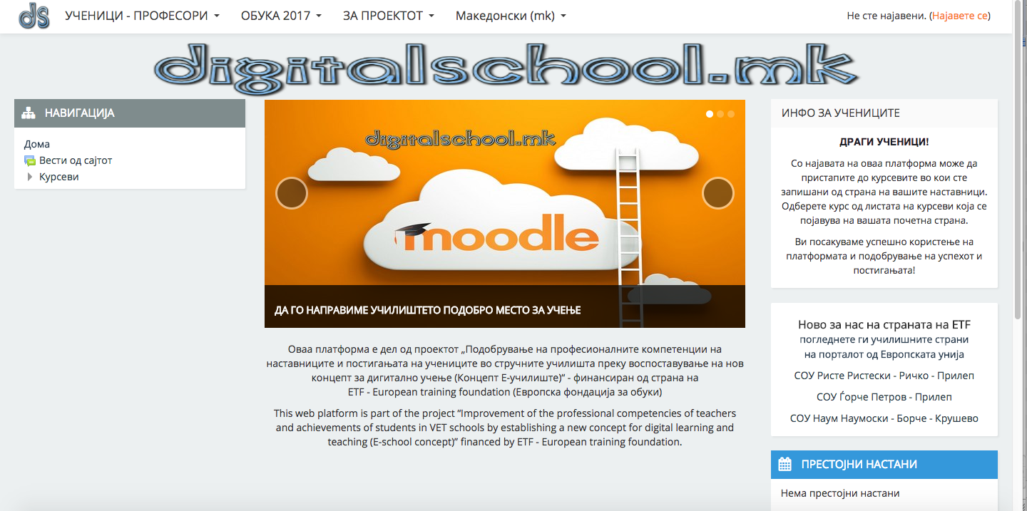
Дигитална школа

Slide 20
Дигитална школа
Дигитална школа (http://digitalschool.mk)
виртуелна мрежа создадена и управувана од двајца наставници од две различни средни училишта за стручно образование и обука во Македонија (под закрила на Здружението на граѓани – „Жетва на знаење“).
За целите на оваа мрежа e поставен отворениот систем за управување со учењето – Moоdlе, со соодветни прилагодувања.
Во моментов, 2000 студенти и 100 наставници редовно ја користат платформата. Наставниците ја користат за создавање и поставување наставни материјали, квизови, форуми и вебинари.
Се користи во следниве средни стручни училишта: СОУ „Ристе Ристески - Ричко“ од Прилеп, СОУ „Ѓорче Петров“ од Прилеп и СОУ „Наум Наумоски - Борче“ од Крушево и (до крајот на септември 2017 година): СОУ „Крсте Петков Мисирков“ од Демир Хисар, СОУ „Цар Самуил“ од Ресен, ОЕМСУ „Свети Наум Охридски“ од Охрид, СОСУ „Свети Кирил и Методиј“ од Охрид, СОУ „Т. Даскало“ од Битола, СОЕУ„ Јане Сандански“ од Битола, СОУ „О. Чопела“ од Прилеп и СОПТУ „Кузман Јосифовски Питу“ од Прилеп

Slide 21
Дигитална школа
Предности на платформата Дигитална школа:
Создаденa е со користење пристап „од долу - нагоре“ од страна на наставниците по стручно образование и обука, што ја прави поприфатлива за своите колеги;
Тоа е најголемата виртуелна мрежа што ја користат наставниците во стручното образование и обука во земјата;
Официјално е одобрена да се користи во 11 училишта за стручно образование и обука, кои избраа да учествуваат слободно,
Обуката за наставниците се одвива паралелно со развојот на веб-базирана мрежа

Slide 22
Дигитална школа
Недостатоци на платформата Дигитална школа:
Целата содржина е креирана и поставена од наставниците по стручно образование и обука, така што нема проверка на квалитетот или обезбедување на квалитет;
Недостаток на соодветни сервери за хостирање на платформата Moodle. Ова прашање ќе стане поважно, бидејќи набрзо нови корисници ќе почнат да ја користат платформата;
Управувањето, координацијата и одржувањето на виртуелната мрежа најмногу зависи од ентузијастичката работа на двата наставника по стручно образование и обука, иако наставниците во други училишта се мотивирани да бидат локални координатори
Користењето на овие нови техники во наставата го зголемува обемот на работата на наставниците, што предизвикува отпорност кај некои наставници;

Slide 23
Дигитална школа
Препораки за во иднина:
Постои силна потреба за финансиска и техничка поддршка за целите на одржливоста на оваа виртуелна мрежа.
Да се најде нашин за мотивирање на наставниците да креираат, споделуваат и користат дигитални содржини, како и да користат некои од услугите што ги нуди оваа виртуелна платформа за време на нивните секојдневни активности. Мотивацијата може да биде поддржана од: формално и неформално признавање; Финансирање мали проекти; Високо ниво на национален и меѓународен публицитет итн
Подобрување на техничката инфраструктура во училиштата кои ја користат оваа платформа.
Обезбедување техничка и педагошка поддршка за постојните и идните наставници по стручно образование и обука, така што тие ќе можат целосно да го искористат потенцијалот на алатките што ги нуди платформата Moodle.

Slide 24
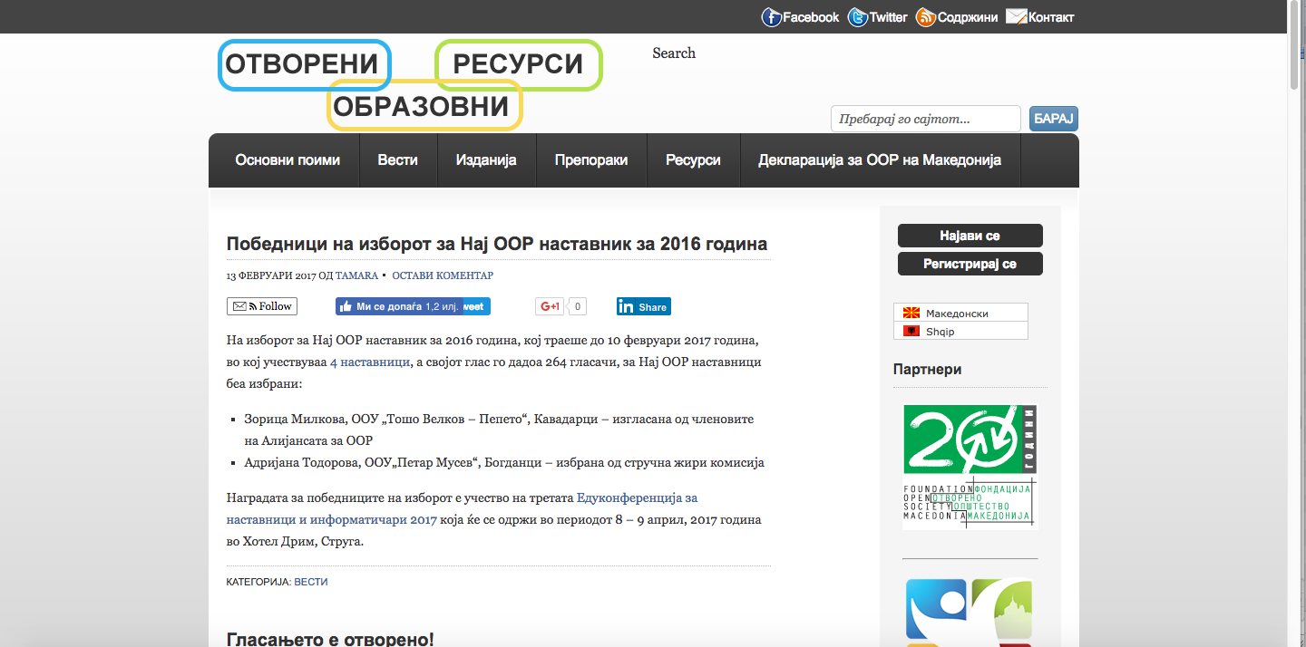
OER

Slide 25
OER
OpenEducationalResources - OER (http://www.oer.mk)
виртуелна мрежа создадена и управувана од Здружението на граѓани - Фондација Метаморфозис (Македонија).
Главната цел на мрежата е да се зголеми квантитетот и квалитетот на образовните, научните и академските е-содржини во земјата.
Во овој момент има 585 регистрирани членови кои поставиле повеќе од 400 образовни ресурси од различни видови.
Корисниците на платформата секоја година номинираат и избираат најдобар наставник кој создава и користи отворени образовни ресурси. Ова е дополнителна мотивација за наставниците зашто тие добиваат јавно признание за својата работа.

Slide 26
OER
Предности на платформата OpenEducationalResources:
Постои координиран сет активности за креирање и споделување на отворени образовни ресурси, како и активности за подобрување на правните и институционалните рамки во земјата, кои ги прават попогодни за развој на е-содржини;
Постои иновативен метод за јавно препознавање на наставниците кои создаваат и споделуваат отворени образовни ресурси;
Постои добра група на партнери кои ја поддржуваат иницијативата која обезбедува добра координација на сите активности поврзани со платформата;

Slide 27
OER
Недостатоци на платформата OpenEducationalResources:
Целата содржина е креирана и поставена од страна на наставниците, така што нема проверка на квалитетот или обезбедување на квалитет;
Активностите може значително да се намалат при финализирањето на проектот и финансиската поддршка од меѓународните донатори;
Користењето на платформата е на доброволна основа и покрај самомотивираноста нема други стимули за наставниците да создаваат, да споделуваат и да користат отворени образовни ресурси;
Платформата официјално не е одобрена од страна на формалните образовни институции;
Платформата нема силен фокус на стручното образование
Покрај функционалноста за споделување на отворените образовни ресурси, платформата не нуди услуги за соработка, ниту други услуги кои наставниците можат да ги користат за време на формалното учење;

Slide 28
OER
Препораки за во иднина:
Постои потреба од координација со слични проекти во земјата кои имаат исти или слични цели;
Промовирање употреба на меѓународни стандарди за создавање отворени образовни ресурси кои ќе ги направат преносливи на други слични платформи;
Да се прошират функционалностите на платформата OER преку обезбедување услуги за соработка помеѓу наставниците;
Да се обезбеди техничка и педагошка поддршка за наставниците за да можат да научат нови, иновативни начини како да создадат интероперабилни и интерактивни содржини кои ќе бидат интересни за учениците.

Slide 29
ПРЕПОРАКИ ЗА ИДЕН РАЗВОЈ
Употреба на повеќенасочен пристап
  Поддршка на создавањето на централната национална виртуелна мрежа во Министерството за образование и наука
  Поддршка на проекти и локални иницијативи кои резултираат со создавање локални или регионални виртуелни мрежи кои можат да ги користат наставниците во стручното образование и обука;
  Поддршка за употребата на социјалните медиуми;

Slide 30
препораки за иден развој
Национална веб-базирана мрежа
Координиранa активност на сите релевантни образовни институции во земјата и треба да ги вклучи наставниците како крајни корисници на таа мрежа.
Комбинира сите дигитални ресурси што се достапни на национално ниво во овој момент (e-Ucebnici, EduVideos и Skoool на пример)
Имплементира различни функционалности кои ќе ја промовираат соработката меѓу наставниците.
Усвојување насоки и добро дефинирани стандарди за креирање дигитални содржини во земјата, така што размената на дигитални содржини помеѓу различните платформи ќе биде возможна.
Обуките на наставниците, креирање кориснички прирачници и работилници со што ќе се зголемат капацитетите на наставниците за користење виртуелни мрежи за соработка и настава.

Slide 31
препораки за иден развој
Локални, регионални или секторски веб-базирани мрежи
Локалните или регионалните виртуелни мрежи кои се резултат на локални иницијативи, во повеќето случаи кај самите наставници, ја надополнуваат националната виртуелна мрежа
Тие можат да ја пополнат празнината што постои додека националната виртуелна мрежа не биде развиена и целосно оперативна, а истовремено ќе ја подигне свеста и компетенциите на наставниците за користење на таквите мрежи.
Локалниот и регионалниот аспект на овие мрежи ги прави понеформални и поприфатливи за наставниците.
Таквите локални мрежи можат да бидат поддржани од национално и меѓународно финансирање на проекти, упатства, награди, мрежи за споделување практики, обука и формално и неформално признавање.
Поддршката и признавањето од Министерството и од клучните национални агенции, како што е Центарот за средно стручно образование, на пример, ќе ги охрабрат наставниците и директорите да учествуваат во таквите мрежи. Националната канцеларија на Еразмус плус можеби ќе може да го поддржи финансирањето.

Slide 32
препораки за иден развој
Проектни мрежи
Постојните проекти во областа на стручното образование може исто така да понудат можности за развивање на веб - заедници за оние наставници кои се вклучени во развојот на настаните
Доколку овие мрежи не би биле поддржани по завршувањето на проектите, можно е да се испланира ресурсите кои биле развиени да бидат достапни преку други платформи и мрежи.
Пожелно е да се анализира дали веб-заснованите заедници би можеле да бидат направени за да ги поддржат таквите проекти, бидејќи тие нудат силна мотивација за учество и можности за мешан континуиран професионален развој (КПР).

Slide 33
препораки за иден развој
Социјални медиуми
Социјалните мрежи можат да понудат начин за поврзување меѓу различни платформи и да ангажираат повеќе наставници да учествуваат на начини кои се релевантни и атрактивни
Преку социјални медиуми, наставниците можат да соработуваат заедно во помали групи во кои ќе постои поголема доверба, и каде што се подготвени да дискутираат за нивните искуства.
Наставниците можат да бидат поддржани да ги користат социјалните медиуми преку вградување на социјалните медиуми во платформите и преку поголема рутинска употреба на социјалните медиуми, на пример, како дел од континуираниот професионален развој (КПР) понуден од Агенцијата за средно стручно образование или од Бирото за развој на образованието
Посебни заинтересирани групи наставници може да бидат охрабрени да ги користат социјалните медиуми за да соработуваат и да споделуваат идеи.

Slide 34
препораки за иден развој
Координација на развојот
Формирање национална работна група за развој на веб-базирани мрежи за наставниците во средните стручни училишта во Македонија
Работната група може да вклучува претставници на снабдувачи и корисници на веб-базирани мрежи и може да обезбеди форум за споделување идеи.
Работната група би можела да преземе мерки за да создаде упатства и шаблони за поддршка на интероперабилноста и конвергенцијата.

Slide 35
Што може да направат различните интересни групи за да го подржат развојот на националната веб-заснована мрежа
Владини институции
Високо-образовни институции
Наставници
Меѓународни донатори
Невладини здруженија

Slide 36
Што може да направат различните интересни групи за да го подржат развојот на локални, регионални или секторски веб-базирани мрежи
Владини институции
Високо-образовни институции
Наставници
Меѓународни донатори
Невладини здруженија

Slide 37
Што може да направат различните интересни групи за да го подржат развојот на проектните мрежи
Владини институции
Високо-образовни институции
Наставници
Меѓународни донатори
Невладини здруженија

Slide 38
Што може да направат различните интересни групи за да го подржат развојот на мрежите преку социјалните медиуми
Владини институции
Високо-образовни институции
Наставници
Меѓународни донатори
Невладини здруженија

Slide 39
Што може да направат различните интересни групи за да го подржат развојот на работна група за координација на развојот
Владини институции
Високо-образовни институции
Наставници
Меѓународни донатори
Невладини здруженија

Slide 40

благодарам!

